Slide 1







The development of the innovative educational method of ACCESSIBLE tourism in Central Europe
2022-2-HU01-KA220-HED-000099410
Az akadálymentes turizmus innovatív oktatási módszertanának kifejlesztése Közép-Európában

Slide 2
5. A fogyatékossággal élők utazását segítő szervezetek

Slide 3


Az ENAT egy innovatív kezdeményezés, amely arra összpontosít, hogy a turizmus mindenki számára elérhetővé váljon. A kezdetek és az intézkedések rávilágítanak arra, hogy az akadálymentes turizmust nem csupán egy speciális üzletágként, hanem a fogyatékossággal élők alapvető jogosultságaként is egyre inkább elismerik
Az ENAT szerepe, jelentősége és különböző intézkedései jelentősek a fogyatékossággal élők utazásának előmozdításában Európában és más régiókban
European Network for Accessible Tourism (ENAT)

Slide 4
Az ENAT hisz a befogadó turizmusban, amely lehetővé teszi a fogyatékossággal élő, idős és mozgáskorlátozott személyek számára, hogy méltósággal, kényelemben és szabadon utazhassanak. A csoport összekötő szerepet tölt be, amely az érdekképviseleten túlmutatva egyesíti az idegenforgalmi ágazatban érdekelt feleket, például a kormányokat, a vállalkozásokat és a fogyasztókat
Létfontosságú szerepet játszik a különböző csoportok közötti együttműködés és megértés előmozdításában a turisztikai ágazat inkluzivitásának fokozása érdekében
Az ENAT munkája az akadálymentesítés holisztikus megközelítése miatt fontos
European Network for Accessible Tourism (ENAT)

Slide 5

Az ENAT az infrastruktúra, a szolgáltatási kínálat és a tudatosság javítását szorgalmazza az utazás fizikai, információs és szemléletbeli akadályainak kezelése érdekében
Ez az átfogó szemlélet garantálja, hogy az akadálymentesítés javítását célzó kezdeményezések figyelembe veszik a fogyatékossággal élő utazók által támasztott valamennyi különböző követelményt és nehézséget (https://www.accessibletourism.org/)
European Network for Accessible Tourism (ENAT)

Slide 6
Kutatás és fejlesztés: az ENAT kutatási és fejlesztési programokat folytat, hogy alapvető adatokat gyűjtsön a fogyatékossággal élő utazók igényeiről, választási lehetőségeiről és pénzügyi helyzetéről. Ez a kutatás tényekre épülő alapuló szakpolitikai ajánlásokat és ágazati szabványokat biztosít, garantálva, hogy azok gyakorlati tapasztalatokon és követelményeken alapuljanak
Képzés és oktatás: az ENAT képzési programokat biztosít a turisztikai személyzet számára, hogy bővítse ismereteiket és készségeiket az akadálymentes szolgáltatások nyújtása terén. A tanfolyamok több témát ölelnek fel, többek között a felhasználóbarát weboldalak létrehozását és a fogyatékossággal élő utasok igényeihez igazított ügyfélszolgálatot
European Network for Accessible Tourism – programok és projektek

Slide 7
Tanúsítás és minőségi címkézés: az ENAT létrehozott egy tanúsítási módszert, amely segíti a fogyasztókat abban, hogy felismerjék a magas szintű akadálymentesítési követelményeket betartó cégeket. Ez a megközelítés segíti a vállalkozásokat a hozzáférhetőségük javításában, és az utazók számára megbízható jelzést biztosít az akadálymentes szolgáltatásokról
Politikai érdekképviselet: az ENAT nemzeti és európai szintű kapcsolatot tart fenn a politikai döntéshozókkal, hogy támogassa az akadálymentes turizmust ösztönző jogszabályokat és rendeleteket. Segített az akadálymentesítési kérdések beépítésében az EU fontos idegenforgalmi és közlekedési politikájába
European Network for Accessible Tourism – programok és projektek

Slide 8
Hálózatépítés és együttműködés: az ENAT elősegíti a hálózatépítést és az együttműködést tagjai között a tudás, a tapasztalatok és az erőforrások cseréje érdekében. Az összes ágazat érdekelt felei konferenciákon, workshopokon és online fórumokon keresztül együttműködnek a legjobb gyakorlatok megosztása és együttműködések kialakítása érdekében
Figyelemfelkeltő kampányok: az ENAT figyelemfelkeltő programokat folytat a nyilvánosság számára, hogy megváltoztassa a hozzáállást és növelje az akadálymentes turizmus jelentőségének megértését, hangsúlyozva az akadálymentesítés előnyeit mindenki számára. A kampányok célja a félreértések eloszlatása és az inkluzív turizmus gazdasági, társadalmi és kulturális előnyeinek hangsúlyozása
European Network for Accessible Tourism – programok és projektek

Slide 9

INCLAVI – Inclusive Aviation: célja orvosolni a mai és jövőbeli légiközlekedési szakemberek képzése terén a kompetenciákhoz és készségekhez kapcsolódó következetlenségeket, hogy minden légi utas számára zökkenőmentes legyen az utazás, függetlenül attól, hogy milyen különleges körülmények között vagy fogyatékossággal él
Az Európai Bizottság ERASMUS+ Partnerségek az innovációért programja által finanszírozott és az EU Bizottság fogyatékossággal élők jogaira vonatkozó 2021-2023-as stratégiáját támogató projekt célja, hogy a fogyatékossággal élők számára másokkal azonos alapon biztosítsa a teljes társadalmi és gazdasági integrációt, valamint a szabad mozgás lehetőségét az EU-ban, függetlenül a támogatási igényüktől – a repülésben is
European Network for Accessible Tourism – friss projektek
2022 szeptember – 2025 augusztus
A projekt weboldala: https://www.haaga-helia.fi/fi/hankkeet/inclavi-inclusive-aviation

Slide 10

SENIOR ECO-NECT „Az ezüst és az öregedő gazdaságnak szentelt európai ökoszisztémák kialakulásának és fejlődésének támogatása”
A Senior Eco-Nect projekt általános célja egy közös cselekvési terv kidolgozása az időskorúaknak és az öregedő gazdaságnak szentelt európai ökoszisztémák kialakulásának és fejlődésének támogatására, valamint az ágazat és az ágazatok közötti integráció és interkonNektivitás (interconNECTivity) biztosítása az összes kulcsfontosságú innovációs szereplő között
European Network for Accessible Tourism – friss projektek
2022 július – 2024 június
A projekt weboldala: https://www.senior-eco-nect.com

Slide 11

FEEL IT. „Úttörő tanterv a siket és nagyothalló emberek turisztikai élményeinek megtervezéséhez”
A FEEL IT projekt célja, hogy a siket és nagyothalló embereket képezze ki az alapvető feladatokra és készségekre, hogy utazási ügynökként dolgozhassanak, és magas színvonalú és hiteles turisztikai csomagokat és élményeket kínáljanak sorstársaiknak. A FEEL IT az utazási irodákat és utazásszervezőket is képzi a siket és nagyothalló emberek számára hozzáférhető turisztikai csomagok kialakítására
European Network for Accessible Tourism – friss projektek
2022 február – 2025 január
A FEEL IT projekt weboldala: https://feelit.infoproject.eu/

Slide 12

ACCESSTOUR. „Hozzáférhető turizmus a társadalmi befogadásért és értékteremtésért Norvégia vidéki területein”
A Norvég Kutatási Tanács által finanszírozott projekt. A Nordland Kutatóintézet által vezetett ACCESSTOUR projekt segíteni fogja a vidéki területeken működő turisztikai szolgáltatókat abban, hogy felismerjék az úti célok mindenki számára elérhetőbbé tételében rejlő lehetőségeket
European Network for Accessible Tourism – friss projektek
2021 szeptember – 2025
A projekt weboldala: https://www.accessibletourism.org/?i=enat.en.enat_projects_and_good_practices.2251

Slide 13





Az ENAT részvételével 2009 és 2024 között megvalósított további projektekről információ: https://www.accessibletourism.org/?i=enat.en.projects
European Network for Accessible Tourism – régebbi projektek
Innovation for Accessible Tourism in Natural and Rural Areas
Newscat: New Skills for Customized Accessible Tourism
Access Angels: "Guardian Angels of Accessible Travellers in Rural Areas”
Europe Without Barriers: Accessible Tourism Itineraries & Training (EWB)

Slide 14
Az akadálymentes turizmus európai hálózata döntő szerepet játszik az akadálymentes utazás előmozdításában. Az ENAT
– kiáll a fogyatékossággal élő turisták jogaiért, és különféle tevékenységei és kezdeményezései révén bemutatja az akadálymentes turizmus szélesebb körű előnyeit a társadalom számára
– döntő szerepet játszik azon szervezetek hálózatában, amelyek megkönnyítik a fogyatékossággal élők utazását, biztosítva, hogy mindenki fizikai képességeitől függetlenül élvezhesse Európa és a projektországok szépségét és sokszínűségét
European Network for Accessible Tourism – összefoglalás
További információ: https://www.accessibletourism.org/

Slide 15
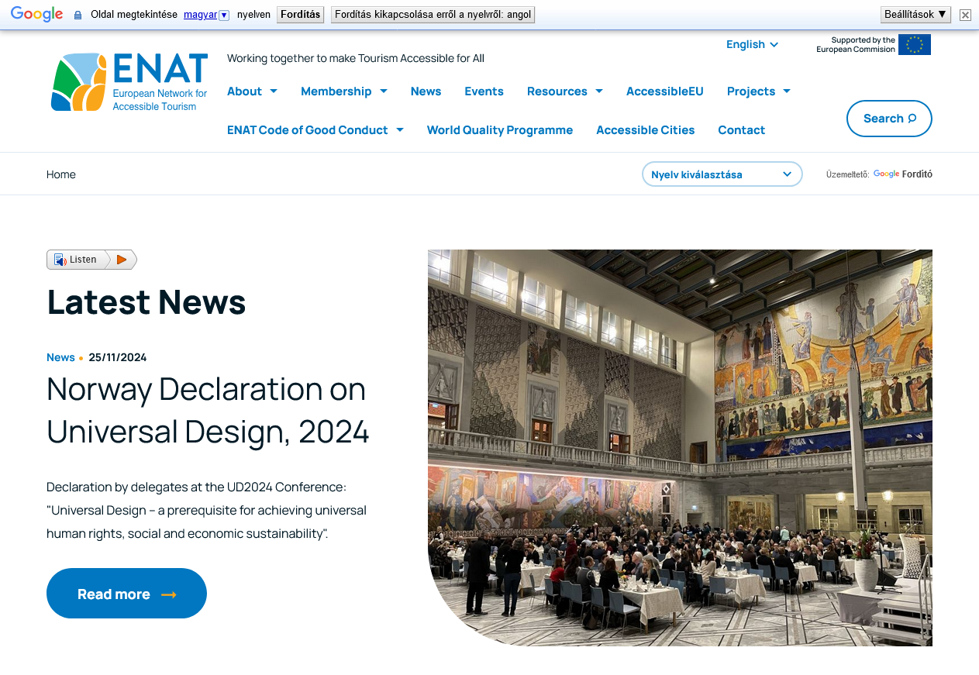
Az ENAT weboldala –2024 november vége
https://www.accessibletourism.org/

Slide 16
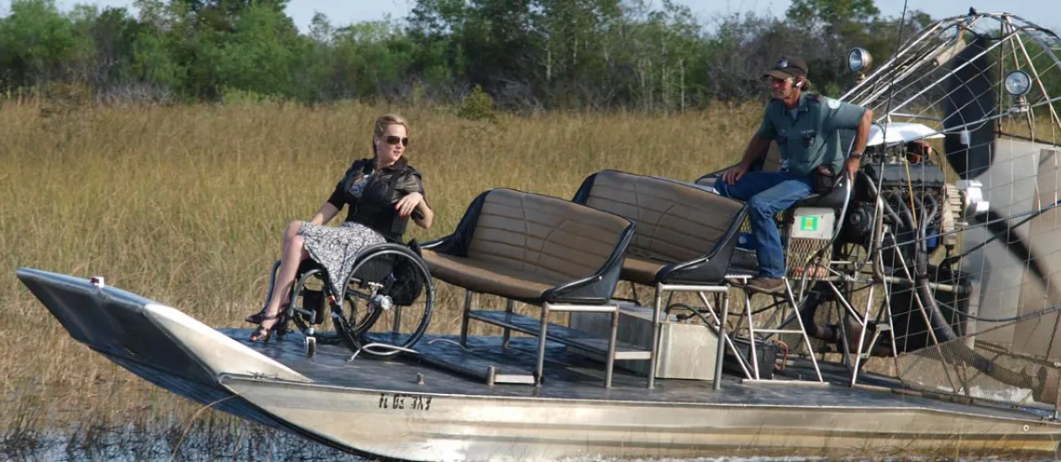
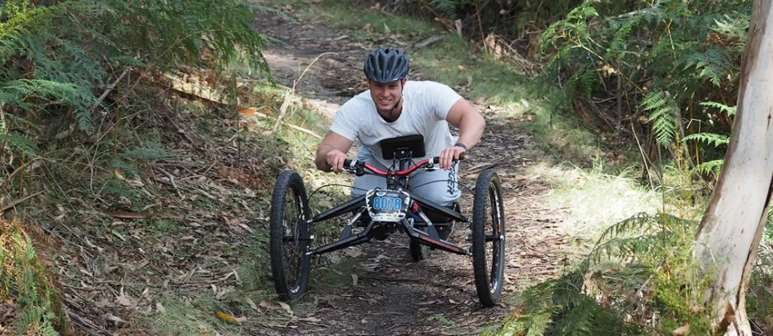
A 2007-ben alapított szervezete eredeti célja utazási információ nyújtása volt a travability.travel oldalon
Ma már egy nemzetközi csapat tagja, akik egyenlő feltételek megteremtéséért dolgoznak az utazás és vendéglátás ágazatban
A Travability a változás előidézője szeretne lenni; arra ösztönözni azokat, akik még soha nem utaztak, hogy tegyék ezt meg, akik pedig már utaztak, utazzanak még többet. Tekintsék a világon mindenhol úgy a fogyatékosságot, mint az élet szerves részét, és ösztönözzék a turizmus ágazatot akadálymentes környezet létrehozására, amely gazdaságilag fenntartható módon biztosítja a befogadást
Travability
További információ : https://travability.travel/

Slide 17
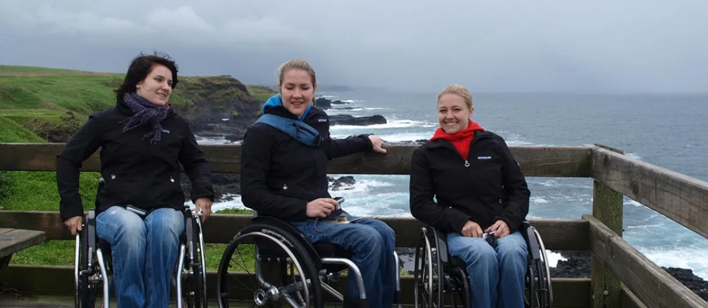
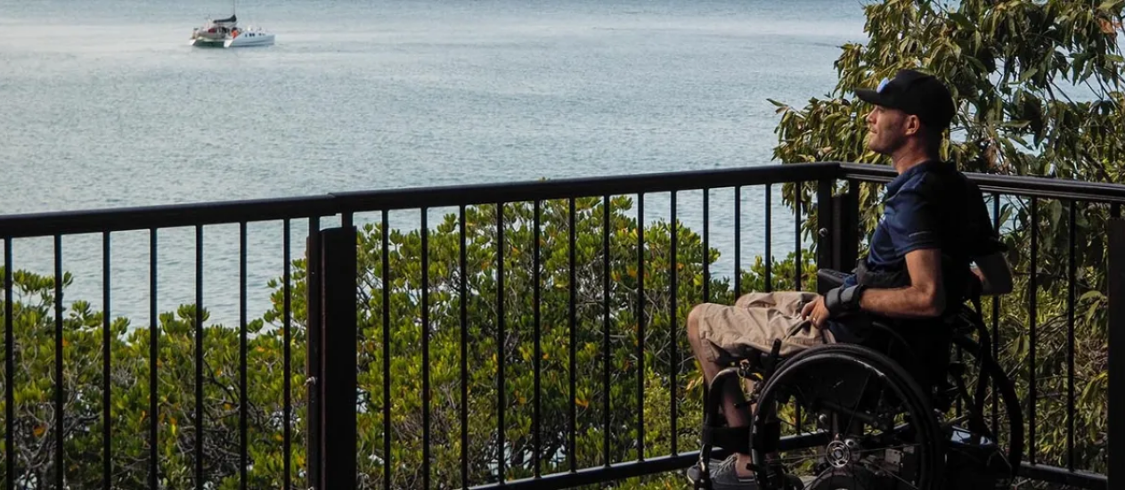
A Travability az utazási szolgáltatások széles körét kínálja, a tervezéstől a repülőjegy- és szállásfoglaláson át a belépőjegyek megvásárlásáig, járműkölcsönzésig, hajúutakig, magánjacht bérléséig és vezetett csoportokig vagy konferenciák szervezéséig
Folyamatosan bővülő kapcsolatrendszere az egész világon az akadálymentes utak széles skáláját kínálja. Számos nemzetközi irodával együttműködik, így speciális igényű vendégeket is össze tudja hozni a megfelelő szolgáltatóval
Travability – szolgáltatások
További információ: https://travability.travel/

Slide 18
Kelet-közép-európai példák: Horvátország
Horvátországban a fogyatékossággal élők számára kínált turisztikai kínálat még mindig meglehetősen gyér és széttagolt. A fogyatékossággal élők számára a legnagyobb kihívás a kínálat egyes szegmenseire vonatkozó információk minősége, ezért különböző szervezetek vesznek részt ebben a folyamatban, hogy minőségi terméket hozzanak létre az akadálymentes turizmus keretében
A piacot a magánvállalkozások szemszögéből vizsgálva: nincs ma olyan utazási iroda, amely a fogyatékossággal élők igényeire és szükségleteire szakosodott volna – korábban volt. Fontos tudni, hogy a nemzeti kormány nagy erőfeszítéseket, hogy felhívja a figyelmet erre a turisztikai termékre, és lehetőséget ad az idegenforgalmi dolgozóknak, hogy részt vegyenek speciális workshopokon, amelyek célja a turisták e szegmensének jobb megértése és ismerete

Slide 19
Kelet-közép-európai példák: Horvátország
Számos civil szervezet vesz részt a tudásmegosztási platform létrehozásában – nemcsak azok, amelyek a fogyatékossággal élők életminőségének javításán dolgoznak, hanem azok is, amelyek a jobb akadálymentesítésre szoruló idősek életminőségének javításán dolgoznak. Ezeknek az egyéni kezdeményezéseknek az együttműködése a különböző létesítmények akadálymentesebb, univerzálisabb kialakításának megteremtésében remélhetőleg egy olyan szervezethez vezet majd, amely a turisták ezen speciális szegmensére specializálódik, és hozzáférést biztosít számukra a turisztikai szolgáltatásokhoz és élményekhez, de ami a legfontosabb, pontos és megbízható információkat nyújt az úti célok elérhetőségéről és akadálymentesítésének minőségéről

Slide 20
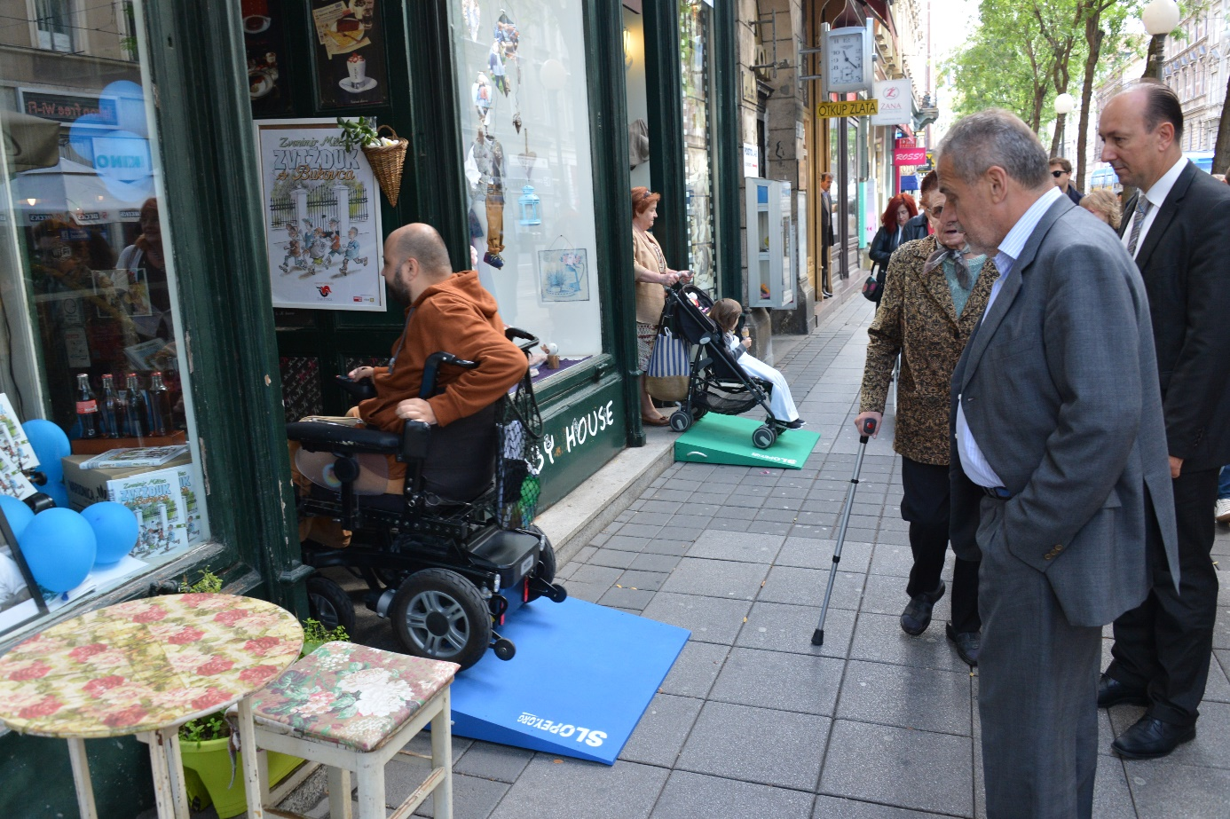
Kelet-közép-európai példák: Horvátország
Akadálymentesítés mobil rámpákkal Zágráb belvárosában – nem csak kerekesszékeseknek
Forrás: https://www.zagreb.hr

Slide 21
Kelet-közép-európai példák: Lengyelország
A lengyelországi akadálymentes turizmusnak számos jó gyakorlata van. Néhány ezek közül: intézményi tevékenységek nemzeti szinten (Sport- és Turisztikai Minisztérium) és regionális szinten (Wielkopolska Turisztikai Szervezet), útikalauz Lengyelország legnépszerűbb városi turisztikai célpontjáról, Krakkóról („Krakkói útikalauz a fogyatékossággal élő turisták számára”), turisztikai információk a turistautak elérhetőségéről és létesítményeiről („Karkonosze mindenkinek”, Piast Tanösvény Nagy-Lengyelországban), turisztikai látványosságok (Láthatatlan utca Poznańban, Brama Poznania ICHOT [Poznani kapu], Első Piastok Múzeuma Lednicában, Gnieznói Főegyházmegyei Múzeum), nyitott terek, például parkok és érzékelő kertek (Térbeli tájékozódási park Owińskában), a fogyatékossággal élők közössége (OzN) által a Fehér Bot Nemzetközi Napja alkalmából rendszeresen szervezett, az integrációra és a társadalmi befogadásra nevelő rendezvény

Slide 22
A lengyelországi Sport- és Turisztikai Minisztérium (MSiT) a szociális turizmus keretében támogatja az akadálymentes turizmust, amely „az utazásszervezők, az utazási irodák és a turisztikai információs pontok tevékenységében prioritást élvez”. Az Accessibility Plus 2018-2025 programot országos szinten dolgozták ki, amely a nyilvános terek, termékek és szolgáltatások építészeti, információs és kommunikációs szempontból történő univerzális kialakítására összpontosít. Ez a program a Lengyel Turisztikai Szervezet, valamint a regionális és helyi turisztikai szervezetek tevékenységében is szerepel. Az akadálymentesítés alatt a következők önálló és független használatának lehetőségét értjük: turisztikai látványosságok, információ (idegenvezetők, térképek, információs pontok), közlekedés és kommunikáció a turizmusban, útvonalak, ösvények, turistautak, valamint a vendéglátás, a szállás és a higiéniai infrastruktúra fejlesztése
Kelet-közép-európai példák: Lengyelország

Slide 23

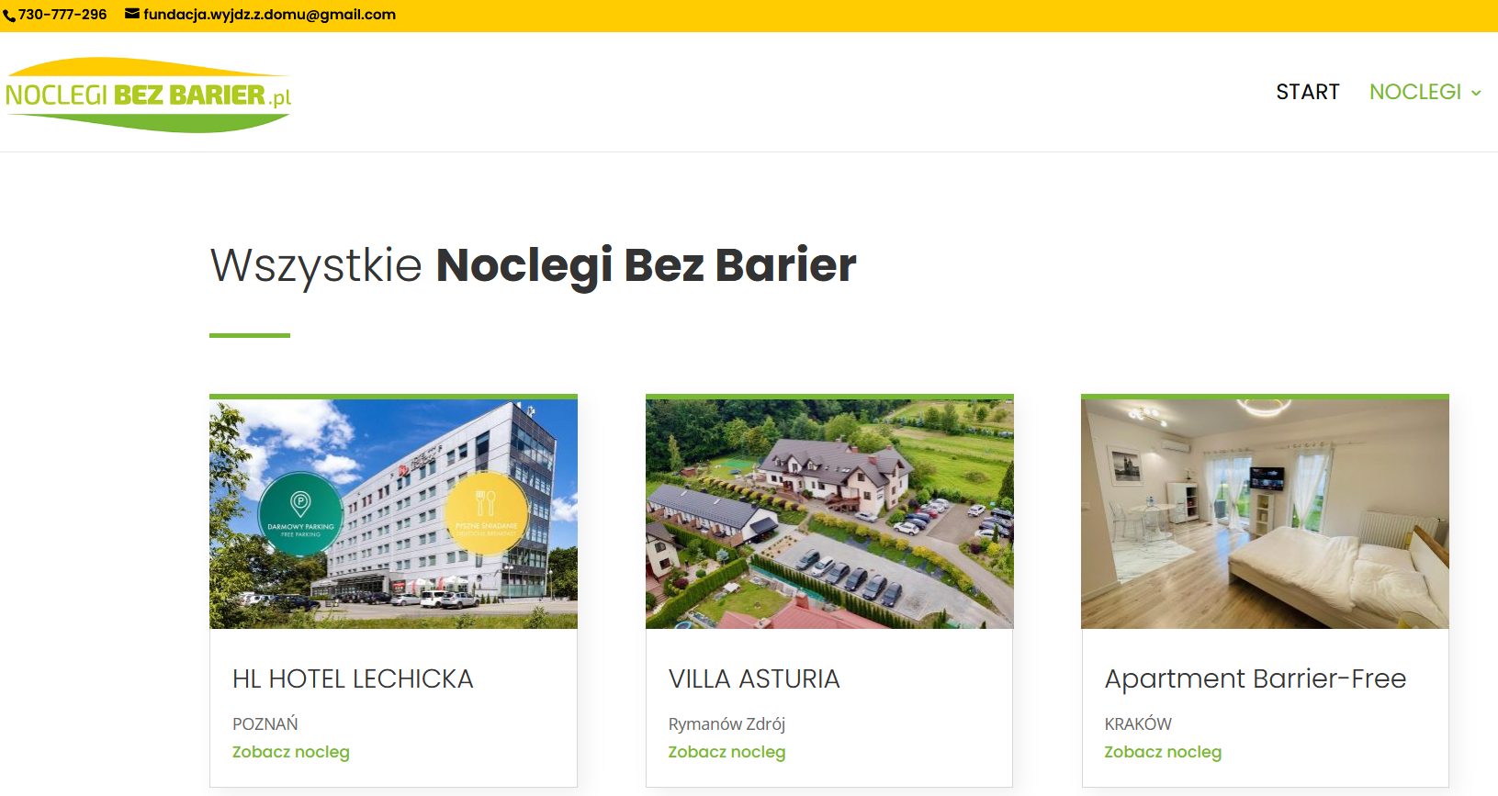
https://www.gov.pl/web/sport/turystyka-dostepna-dla-wszystkich
Kelet-közép-európai példák: Lengyelország
https://noclegibezbarier.pl/noclegi/

Slide 24
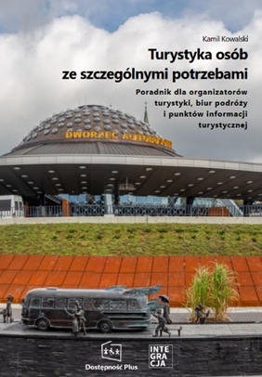
A Sport- és Idegenforgalmi Minisztérium ajánlja a következő útmutatót: „Turizmus a speciális igényű emberek számára” – utazásszervezőknek, utazási irodáknak és turisztikai információs pontoknak
Az MSiT honlapja a bevált gyakorlatok és megoldások listáját is tartalmazza, beleértve az útmutatók, szabványok, jogszabályok, programok és portálok adatbázisát, amelyek például a szálláshelyek elérhetőségére vonatkozó adatokat tartalmaznak
Kelet-közép-európai példák: Lengyelország
https://www.gov.pl/web/sport/turystyka-dostepna-dla-wszystkich

Slide 25
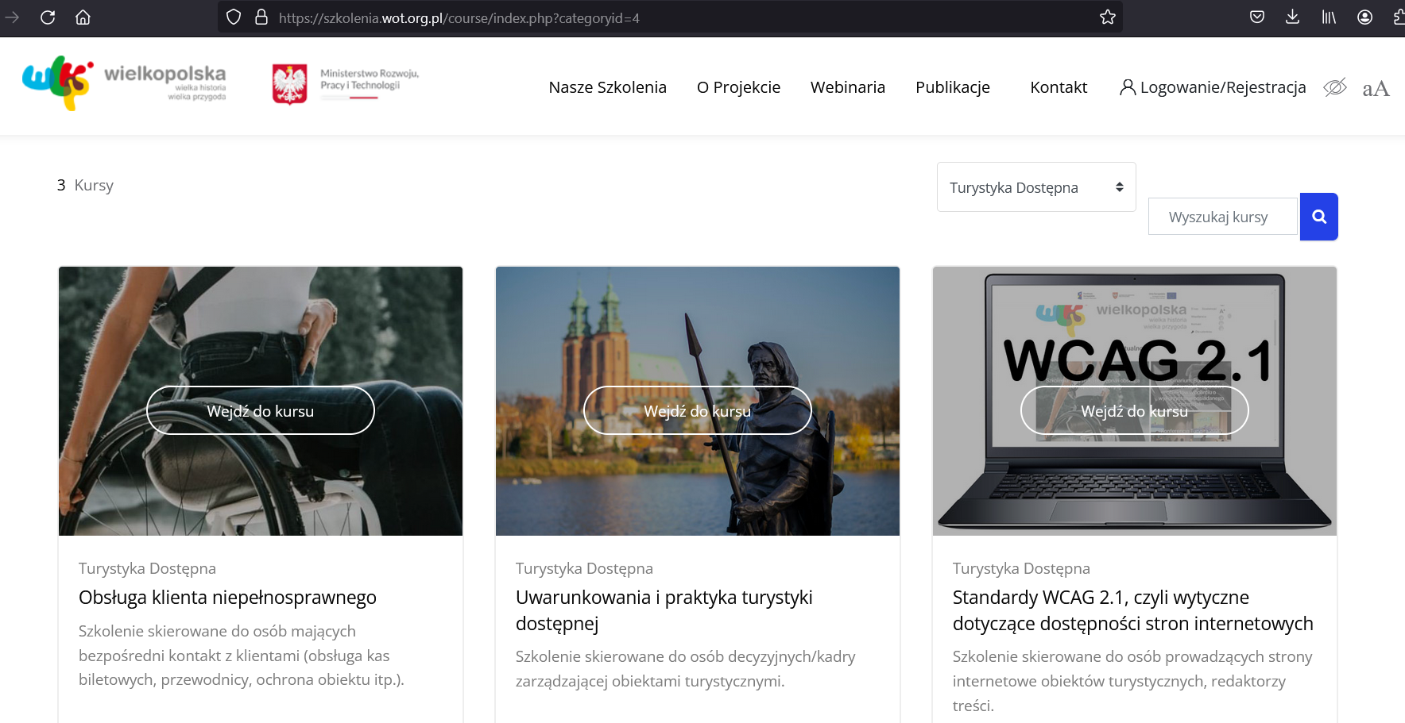
Kelet-közép-európai példák: Lengyelország
Wielkopolska (Nagy-Lengyelország) Turisztikai Szervezet: ingyenes képzés az akadálymentes turizmus területén egy e-learning platformon, amely a turizmusban szakmailag érintett valamennyi személynek szól. A képzés mind az ügyfeleket közvetlenül kiszolgáló alkalmazottaknak, mind a vezetőknek és a stratégiai döntéseket hozó személyeknek szól. Minden tanfolyam a megszerzett ismereteket ellenőrző teszttel zárul, és a pozitív eredményt elérő képzésben résztvevő tanúsítványt kap
https://szkolenia.wot.org.pl/

Slide 26
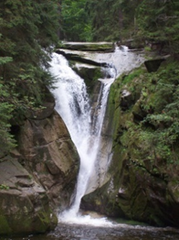

“Karkonosze for All”: lengyel-cseh partnerségben megvalósított projekt, Lengyelországban a Karkonoszei Fogyatékossággal Élők Önkormányzata (KSON) által. A KSON munkatársai a hegyek lengyel oldalán és a közeli hegylábakon lévő turistautakat és a fogyatékossággal élők számára elérhető helyeket tesztelték: turistautakat, turisztikai látványosságokat és turisztikai szolgáltatásokat
Kelet-közép-európai példák: Lengyelország
Fényképek: A. Zajadacz

Slide 27
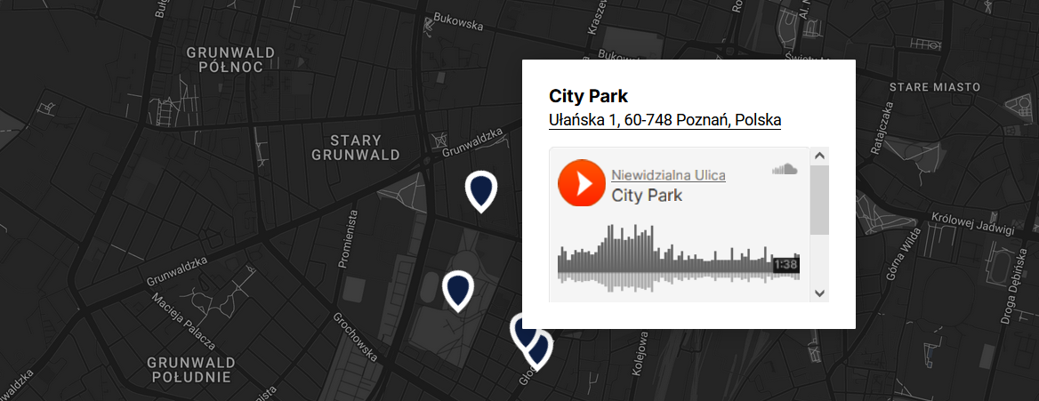
A poznań-i Łazarz lakótömb HangPanorámája: a projektet Poznań város kulturális osztálya finanszírozza, és egy interaktív hangtérképet tartalmaz a kerület legjellegzetesebb helyszíneivel. A felvételek meghallgatásához egyszerűen a térkép bármelyik jelölésére kell kattintani
Kelet-közép-európai példák: Lengyelország
https://niewidzialnaulica.pl/panorama-dziekowa-osiedl-lazarza/

Slide 28
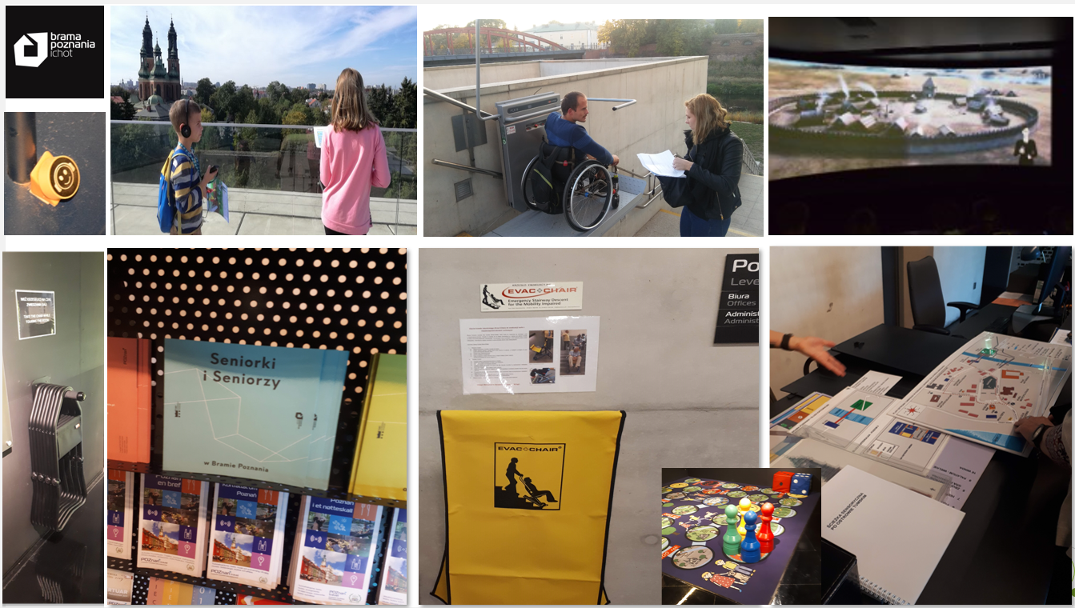
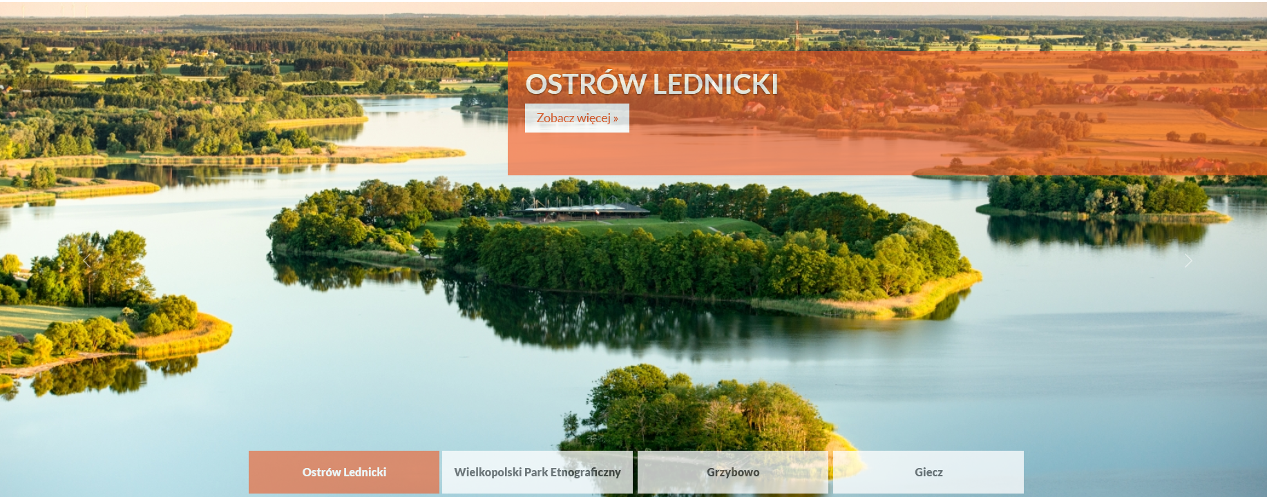
Lengyelország további jó gyakorlatait lásd a kurzus 8. prezentációjában: “Az akadálymentes turizmus jó gyakorlatai nemzetközi szinten és a projektországokban”
Kelet-közép-európai példák: Lengyelország

Slide 29
Romániában az elmúlt években számos szociálturisztikai program jelent meg, szorosan kapcsolódva a nemzeti szintű szociálpolitikához (Simon et al., 2017). A szociális turizmus, beleértve a fogyatékossággal élők turizmusát is, alacsony szinten van Romániában, aluldimenzionált az alacsonyabb árú turisztikai tevékenységekből részesülő lakossági kategóriák valós igényeihez képest. A szociális turizmusra vonatkozó teljes körű információk hiányosak, beleértve a fogyatékossággal élők turizmusára vonatkozó adatokat is. A szociális turisztikai programokat működtető turisztikai egyesületek nem rendelkeznek éves elemzésekkel a részvételi adatokról, a résztvevő vállalkozásokról, szálláshelyekről, helyszínekről, turisták számáról stb., így nem kaphatunk reális képet arról, hogy jelenleg hány hátrányos helyzetű csoporthoz tartozó ember részesül a meglévő, de szűkös nemzeti szintű lehetőségekből (Simon et al., 2017)
Kelet-közép-európai példák: Románia

Slide 30
2013 óta a Motivation Foundation Romania az Egészségügyi Világszervezet (WHO) által kidolgozott tantervek alapján minősített képzésekkel rendelkezik szakemberek számára. Ugyanakkor létrehozta az első online platformot, az akadálymentesített helyek országos térképét, amelyen a közintézmények, szórakozó- és szabadidős helyek, szálláshelyek és létesítmények, valamint ezek környéke megtalálható. A térkép a www.accesibil.org címen érhető el, és a fogyatékossággal élők számára készült. A térképet a fogyatékossággal élők számára turisztikai szolgáltatásokat fejleszteni kívánó turisztikai szolgáltatók is használhatják (Mihaela, 2019)
Kelet-közép-európai példák: Románia

Slide 31
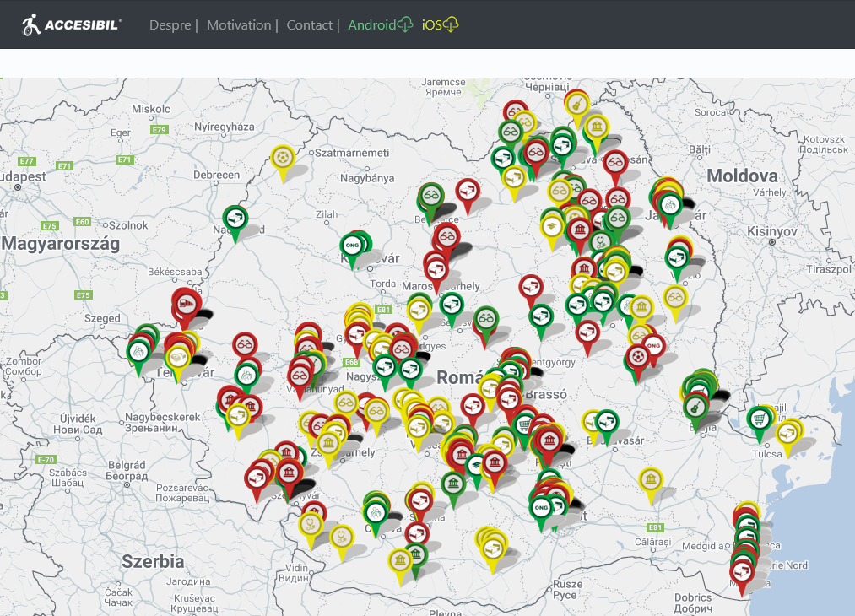
A Motivation Foundation Románia másik kezdeményezése épületek akadálymentesítésének értékelése, amely lehetővé teszi, hogy egy épület akadálymentesítési minősítést kapjon az Állami Leltár- és Védjegyhivataltól. A kevés turisztikai és vendéglátóipari szolgáltató közül a Félixfürdő komplexum és a Piatra Neamţ-i Királyi Udvar megfelel az akadálymentesítési kritériumoknak (Mihaela, 2019)
Kelet-közép-európai példák: Románia
https://www.accesibil.org/

Slide 32
A Babilon Utazási Egyesület, a Kolozsvári Városháza, a Kolozsvári Turisztikai Információs Központ a látássérülteket segíti (Terra Mirabilis projekt)
Az Erdélyi Út Egyesület és a Retyezát Turisztikai Egyesület segíti a látássérülteket és a mozgáskorlátozottakat (a Șumuleu téri szobornál és a fogyatékossággal élők számára kialakított tanösvényen a Retezát-hegységben), míg az AECO Románia, Szabadtéri Oktatási és Kulturális Egyesület túravezetést kínál gyermekes családoknak és fogyatékossággal élőknek
Az M24Seven Europe, RAPTronic, RAP Development, RAP Instal, Petroterm SRL., Sorla és Dobra, valamint az AQUA Carpatica üzemelteti a Pupa Beach-et Mamaia-ban, egy mozgáskorlátozottak számára is hozzáférhető strandot
Kelet-közép-európai példák: Románia

Slide 33
A Korond-Parajd Természetvédelmi Egyesület és a Korondi Turisztikai Egyesület lehetővé teszi a mozgáskorlátozottak számára a közeli tőzegláphoz való hozzáférést
A természetben való nevelés Hargita megyében biztosítja a mozgás örömét a mozgáskorlátozottaknak, de azoknak is, akiknek látási vagy hallási rendellenességeik vannak
Az Accessible Romania by Santo Touring utazási iroda lehetővé teszi a mozgáskorlátozottak és hallássérültek számára, hogy részt vegyenek a különböző helyszíneken szervezett túrákon
A CaiacSMile lehetővé teszi a mozgáskorlátozottak számára, hogy síélményhez jussanak
Az Olympics Alapítvány sportversenyeket szervez, iskolai oktatást, tanfolyamokat szervez Romániában értelmi fogyatékossággal élők számára
Kelet-közép-európai példák: Románia

Slide 34
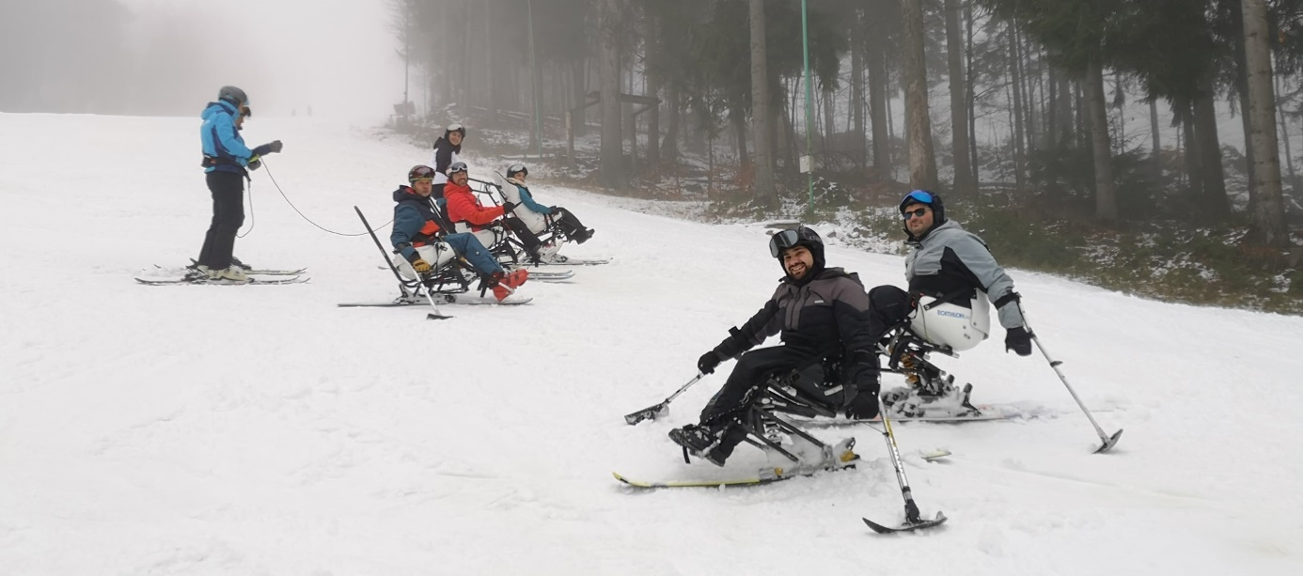
Románia további jó gyakorlatait lásd a kurzus 8. prezentációjában: “Az akadálymentes turizmus jó gyakorlatai nemzetközi szinten és a projektországokban”
Kelet-közép-európai példák: Románia
https://www.facebook.com/NiNadventuresWorld/

Slide 35
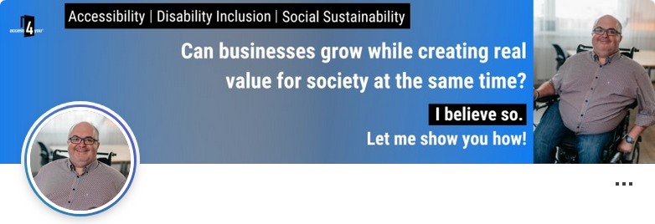
Az access4you® védjegy egy nemzetközi tanúsító védjegy, jelenleg az Európai Unióban és az Egyesült Királyságban bejegyezve. Létrehozását a védjegy megalkotójának, Berecz Balázsnak egy kellemetlen tapasztalata inspirálta: egy olyan probléma, amelyet egy teljesen akadálymentesnek hirdetett, de a valóságban kerekesszékkel megközelíthetetlen ingatlan okozott
Kelet-közép-európai példák: Magyarország
Access4you
„Akkor értettem meg, hogy a segítőkészség nem elég. Szükség van az akadálymentességről egy olyan közös nyelvre, amit mindannyian értünk és beszélünk. Eldöntöttem, hogy mi fogjuk megcsinálni.”
https://hu.linkedin.com/in/balázs-berecz

Slide 36
Az Access4you védjegy részletes és megbízható információkat nyújt az épített környezet hozzáférhetőségéről a különböző – mozgás-, látás-, hallás- és kognitív – fogyatékossággal élők számára. Ez segítséget nyújt maguknak a fogyatékossággal élőknek és hozzátartozóiknak, valamint az ingatlantulajdonosoknak és a vállalatoknak: amellett, hogy részletes képet ad a helyiségeik akadálymentességéről, az Access4you tanúsítvány hatékonyan támogatja az üzleti és fenntarthatósági célkitűzéseket
Az Access4you adatbázis és mobilalkalmazás, több mint 700 nemzetközi helyszín részletes profiljával, mindenki számára ingyenesen elérhető. A helyszíni profilok egy 1000 pontos kritériumrendszeren alapulnak, amelyet 8 érdekcsoport szempontjai szerint állítottak össze, és hatás szerint szűrt információkat nyújtanak, pontos méretekkel és számos hasznos fotóval
Kelet-közép-európai példák: Magyarország
Access4you
https://access4you.io/hu

Slide 37
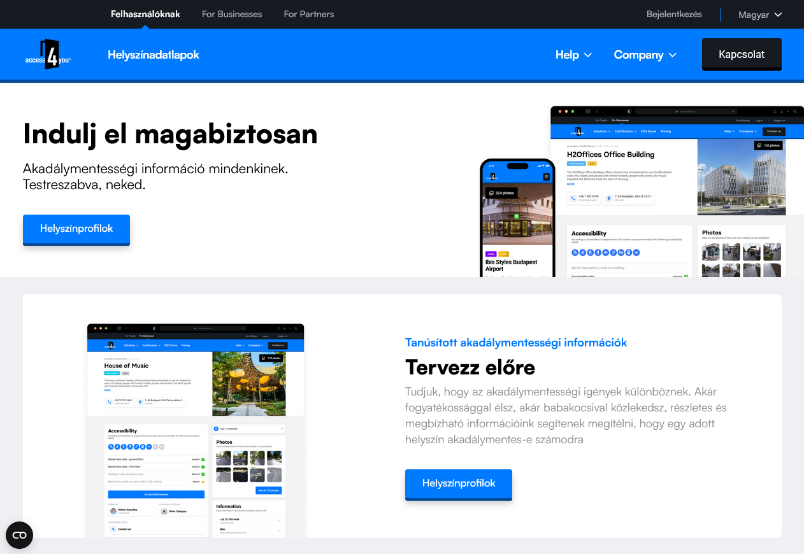

Az Access4you weboldala –2024 november vége
Fő opciók:

Slide 38
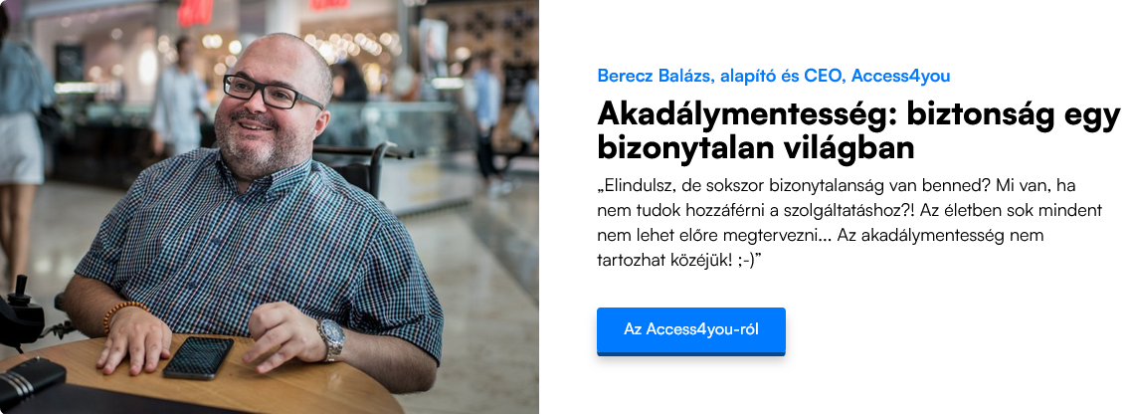
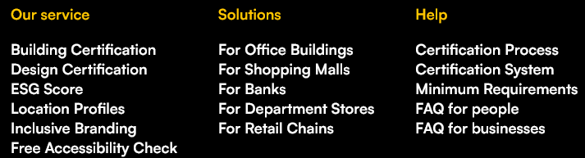
Az Access4you szolgáltatásai

Slide 39
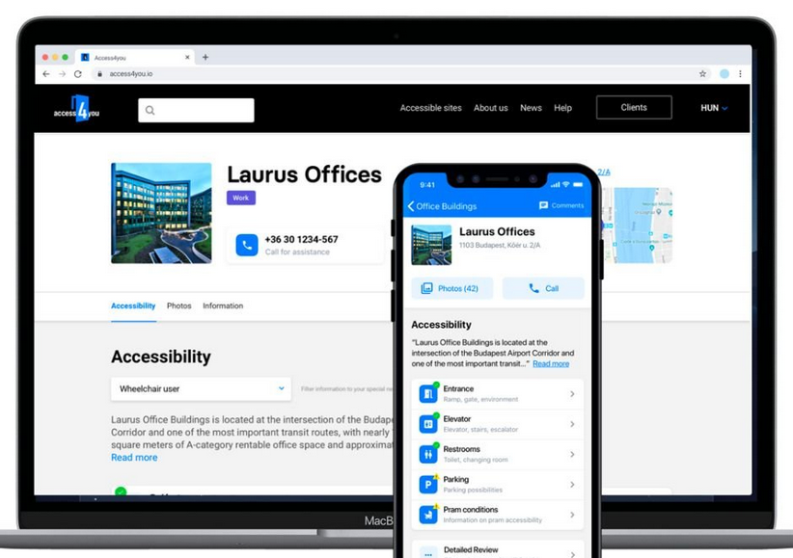
Az Access4you akadálymentes helyeket kereső appja
Forrás: https://access4you.io/

Slide 40
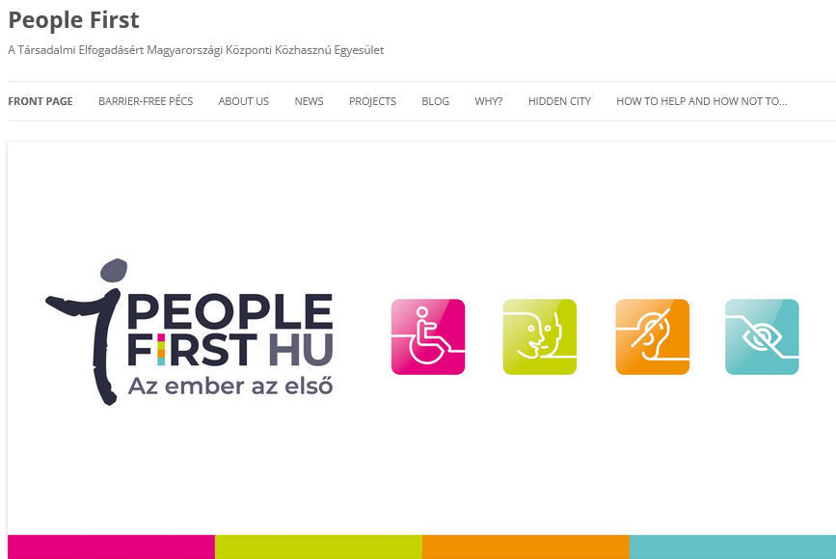
“Mi nem teszünk különbséget ember és ember között, nekünk az Ember az első! People First, ezt jelenti egyesületünk neve is, mely egy nemzetközi hálózat első és jelenleg egyetlen magyar tagjaként működik Pécsett.
Fő céljaink az önálló életvitel támogatása minden szinten, az akadálymentesítés, és az akadálymentes turizmus széleskörű népszerűsítése.”
Kelet-közép-európai példák: Magyarország
PeopleFirst

Slide 41

A PeopleFirst hasznos segítséget nyújt abban, hogy segítünk és hogyan ne valakinek (aki turista is lehet), aki…
– mozgáskorlátozott;
– hallássérült;
– látássérült;
– autista;
– értelmi sérült
Fenntartja az Akadálymentes Pécs adatbázist
Kelet-közép-európai példák: Magyarország
PeopleFirst

Slide 42
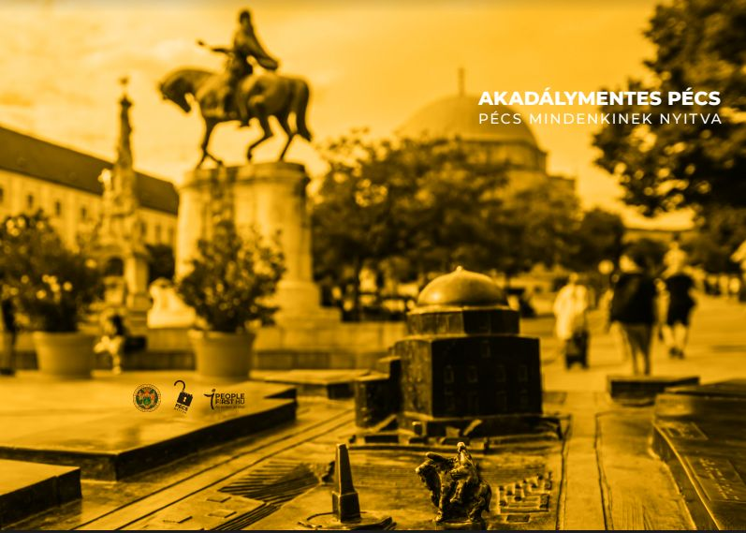
A PeopleFirst Egyesület megvizsgálta az intézményeket, turisztikai látványosságokat, szórakozási lehetőségeket és vendéglátóhelyi szolgáltatásokat, gyakorlati információk érdekében. Ezeket egy Akadálymentes Pécs adatbázisban gyűjtötték össze. A kiadvány célja az önálló életvitel támogatása, a pécsi cégek és intézmények motiválása az akadálymentesítés irányába történő elmozdulásra, valamint az akadálymentes turizmus széleskörű népszerűsítése. A People First Egyesület és a Pécsi Önkormányzat közös kiadványa a következő címen érhető el: https://pecs.hu/en/accessible-pecs-downloadable-materials-pecs-for-all/
Kelet-közép-európai példák: Magyarország
PeopleFirst & Pécs MJV Önkormányzata

Slide 43

A MEOSZ (Mozgáskorlátozottak Egyesületeinek Országos Szövetsége) a mozgássérült emberek legjelentősebb érdekképviseleti szervezete Magyarországon. Az egyik legrégebbi és – százhatvanezres aktív tagságával – legnagyobb civil szervezet is Magyarországon. Tagjai a mozgássérült emberek helyi egyesületei (közel 90). Bárki, aki mozgássérült, tagja lehet az egyesületeinknek, a mozgássérült gyermekeket nevelő szülők is. Pártfogóként a hozzátartozók, szimpatizánsok, ügyünk támogatói is csatlakozhatnak. Az egyesületek a tagsággal való közvetlen kapcsolattartásra több mint 900 helyi csoportot hoztak létre, amelyek lefedik az ország egész területét
Kelet-közép-európai példák: Magyarország
MEOSZ
https://www.meosz.hu/

Slide 44

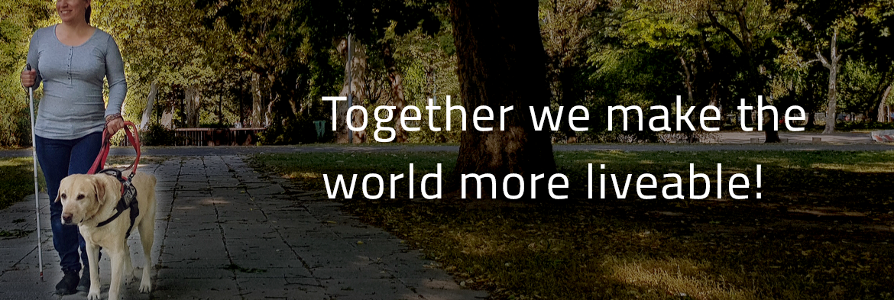
Az 1918-ban megalakult Vakok Szövetsége létrehozói értelmiségi vak hadirokkantak voltak, akik vallották a „semmit rólunk nélkülünk” eszméjét, s e szellemben maguk vették kezükbe a vakok helyzetének javítását
A Vakok Szövetsége többszöri névváltoztatás után 1990-ben vette fel a Magyar Vakok és Gyengénlátók Országos Szövetsége (MVGYOSZ) elnevezést. A kezdetben kizárólag a vak embereket támogató szervezet 1960-tól vesz fel gyengénlátó személyeket tagjai sorába
Kelet-közép-európai példák: Magyarország
MVGYOSZ
https://www.mvgyosz.hu

Slide 45

Az 1907-ben alapított SINOSZ (Siketek és Nagyothallók Országos Szövetsége) a Magyarországon élő siket és nagyothalló személyek szakmai érdekvédelmi szervezete. Segíti a hallássérült embereket a társadalmi beilleszkedésben és az egyéni érvényesülésben. Segítséget nyújt az információk akadálymentes eléréséhez, a munkavállaláshoz, támogatja az önálló életviteli törekvéseket, tagjainak kedvezményes utazási és üdülési lehetőséget biztosít, kulturális, sport- és szabadidős tevékenységeket szervez, szolgáltatásokat – jelnyelvi tolmácsszolgáltatás, jogsegélyszolgálat, munkaerőpiaci és esélyegyenlőségi tanácsadás – nyújt, szakmai találkozókat rendez. Érdekképviseleti munkája során szorgalmazza a jogszabályok szükség szerinti módosítását és az azokban foglaltak megvalósítását, továbbá ösztönzi az akadálymentesítési folyamatokat az esélyegyenlőség és a diszkriminációmentesség jegyében
Kelet-közép-európai példák: Magyarország
SINOSZ
https://sinosz.hu/szovetsegunk/bemutatkozas/

Slide 46
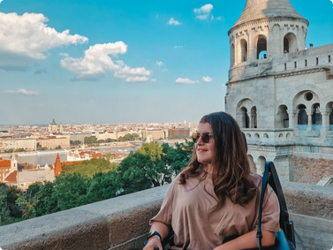
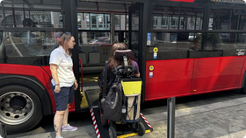
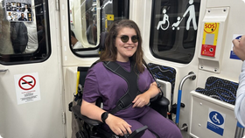
Magyarország további jó gyakorlatait lásd a kurzus 8. prezentációjában: “Az akadálymentes turizmus jó gyakorlatai nemzetközi szinten és a projektországokban”
Kelet-közép-európai példák: Magyarország
https://www.rollonadventures.com/fun-wheelchair-accessible-activities-in-budapest-hungary/

